Slide 1
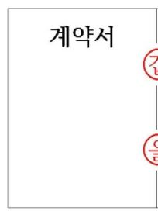
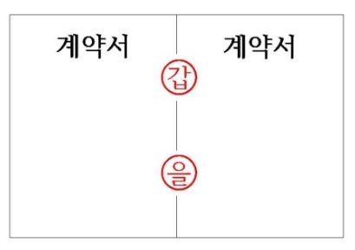
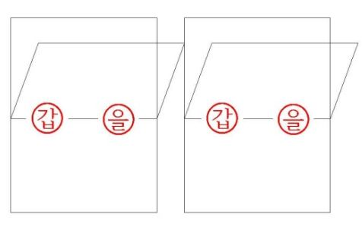
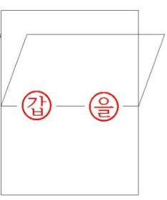
<협약서 3부 날인 시>
*갑: 목원대학교
*을: 귀사
*병: 학생
협약서1
협약서2
협약서3
갑
갑
갑
을
병
갑
을
병
갑
을
병
을
을
병
병
1. 맨 첫 번째 장에만
3부의 약정서를 붙여서 갑,을,병의 직인 날인
2. 위와 동일하게 이전 장과 다음 장이 겹쳐지게
갑,을,병의 날인

